Slide 1
Apresentação
DETECÇÃO DE IMAGENS EDITADAS POR SEAM CARVING

Slide 2
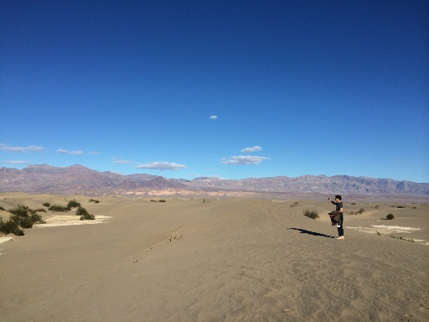
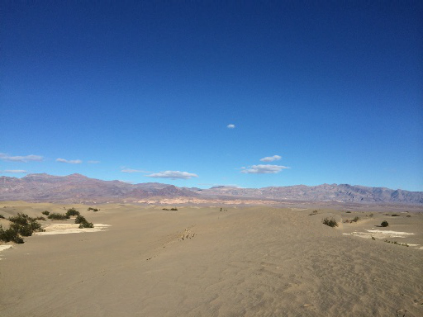
Seam carving
Método de redimensionamento de imagens
Possibilidade de excluir e incluir objetos

Slide 3
Métodos implementados
Yin et al. (2015)
Ye e Shi (2017)
Cieslak, Costa e Papa (2018)

Slide 4

Seams e gradiente
Caminho de pixels
Energia de um seam:
$E\left(s\right)=\sum{e\left(p\right), p∈s}$
${\text{e}}_{\text{1}}\text{=}\left|\frac{\text{∂}\text{p}}{\text{∂}\text{x}}\right|+\left|\frac{\text{∂}\text{p}}{\text{∂}\text{y}}\right|$

Slide 5

LBP (Yin et al.; Cieslak, Costa e Papa)
${\text{LDP}}_{\text{P}\text{, }\text{R}}= \sum_{i=0}^{P−1}{f\left(p_{i},p_{c}\right)2^{i}}$
$f\left(p_{v},p_{c}\right)= \left\{\begin{aligned}0, se p_{v}−p_{c}≥0 \\ 1, caso contrário\end{aligned}\right.$

Slide 6

LDP (Ye e Shi)
Vizinhança circular
${\text{L}\text{B}\text{P}}_{\text{α}}= \sum{f\left(l_{\text{α}}^{′}(Z_{0}),l_{\text{α}}^{′}(Z_{i}) \right)2^{i}}$
$f\left(x,y\right)= \left\{\begin{aligned}0, se xy>0 \\ 1, caso contrário\end{aligned}\right.$

Slide 7
Métodos de classificação
SVM (Yin et al.; Ye e Shi)
CNN (Cieslak, Costa e Papa)

Slide 8
SVM
Funções kernel utilizadas:
Linear
Quadrática
Cúbica
Gaussiana com 3 escalas
¼, 1 e 4

Slide 9
Base de dados
Disponibilizada pela Sam Houston State University
Imagens em:
2 dimensões: 1234 x 1858 e 1858 x 1234
2 categorias: Com aplicação de seam carving e original
Utilizada em outras publicações como:
LIU, Q.; CHEN, Z. Improved Appraches with Calibrated Neighboring joint density to Steganalysis and Seam-carved Forgery Detection in JPEG images. ACM Transactions on Intelligent Systems and Technology, 2014.

Slide 10
Metodologia
Aplicação dos métodos em uma única base de dados
Métodos implementados em Python
Aplicação com execução por linha de comando utilizando parâmetros
Conjunto de treino de 80% e validação de 20%
Obtenção da taxa de verdadeiro positivos e negativos bem como de falsos positivos e negativos
Análise dos resultados obtidos e classificação dos métodos de acordo com a eficiência

Slide 11
Resultados
Método | Acurácia máxima | Falsos positivos | Falsos negativos
Yin et al. | 51.8% | 25.2% | 23%
Cieslak, Costa e Papa | 79.46% | 11.51% | 9.03%
Ye e Shi | 92.5% | 4.5% | 3%

Slide 12
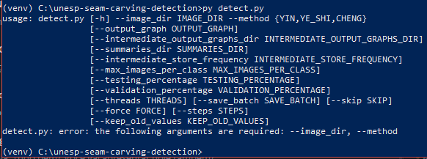
Aplicação

Slide 13
Referências
AVIDAN, S.; SHAMIR, A. Seam carving for content-aware image resizing. ACM Trans. Graph., ACM, New York, NY, USA, v. 26, n. 3, jul. 2007. ISSN 0730-0301. Disponível em: <http://doi.acm.org/10.1145/1276377.1276390>.
CIESLAK, L. F. da S.; COSTA, K.; PAPA, J. Seam carving detection using convolutional neural networks. 03 2018.
FACON, J. Técnicas de processamento digital de imagens aplicadas à área da saúde. XIII Escola Regional de Informática da SBC-Paraná, 2006.
FUKUSHIMA, K.; MIYAKE, S. Neocognitron: A new algorithm for pattern recognition tolerant of deformations and shifts in position. Pattern Recognition, v. 15, n. 6, p. 455– 469, 1982. ISSN 0031-3203. Disponível em: <http://www.sciencedirect.com/science/article/pii/0031320382900243>.
RYU, S.-J.; LEE, H.-Y.; LEE, H.-K. Detecting trace of seam carving for forensic analysis. IEICE Transactions on Information and Systems, E97.D, n. 5, p. 1304–1311, 2014.
SOBEL, I. History and definition of the so-called"sobel operator", more appropriately named the sobel-feldman operator. Sobel, I., Feldman, G.,"A 3x3 Isotropic Gradient Operator for Image Processing", presented at the Stanford Artificial Intelligence Project (SAIL) in, v. 2015, 1968.

Slide 14
Referências
SONKA, M.; HLAVAC, V.; BOYLE, R. Image processing, analysis, and machine vision. [S.l.]: Cengage Learning, 2014.
VAIRALKAR, M. K.; NIMBHORKAR, S. Edge detection of images using sobel operator. International Journal of Emerging Technology and Advanced Engineering, Citeseer, v. 2, n. 1, p. 291–293, 2012.
YE, J.; SHI, Y.-Q. An effective method to detect seam carving. Journal of Information Security and Applications, v. 35, p. 13 – 22, 2017. ISSN 2214-2126. Disponível em: <http://www.sciencedirect.com/science/article/pii/S2214212617300881>.
YIN, T.; YANG, G.; LI, L.; ZHANG, D.; SUN, X. Detecting seam carving based image resizing using local binary patterns. Computers Security, v. 55, p. 130 – 141, 2015. ISSN 0167-4048. Disponível em: <http://www.sciencedirect.com/science/article/pii/S0167404815001248>.
ZHANG, B.; GAO, Y.; ZHAO, S.; LIU, J. Local derivative pattern versus local binary pattern: Face recognition with high-order local pattern descriptor. IEEE Transactions on Image Processing, v. 19, n. 2, p. 533–544, Feb 2010. ISSN 1057-7149.

Slide 15
NumPy
Tipos explícitos
Aumento de desempenho
Integração com C/C++ e Fortran
Álgebra linear, transformadas de Fourier, números aleatórios
Sobrecarga de operadores
Fácil uso

Slide 16
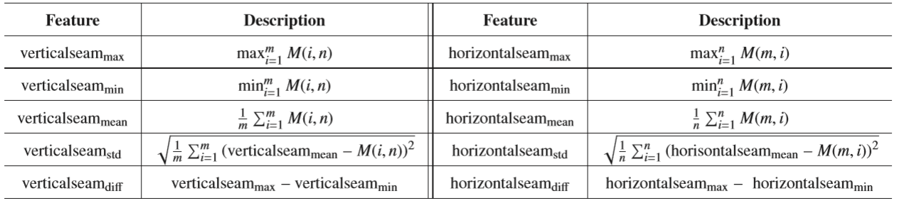
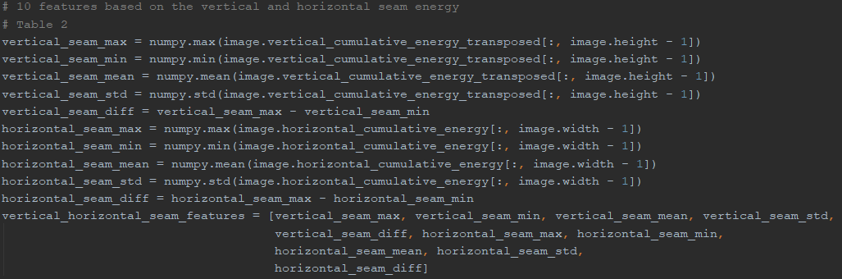
NumPy - Exemplo

Slide 17
Pandas
Suporte a CSV (DataFrames)
Alta performance
Abstração acima de numpy
Analise de dados
Estruturas de alta performance

Slide 18
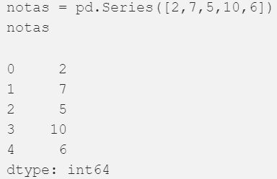
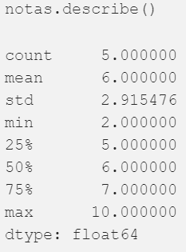
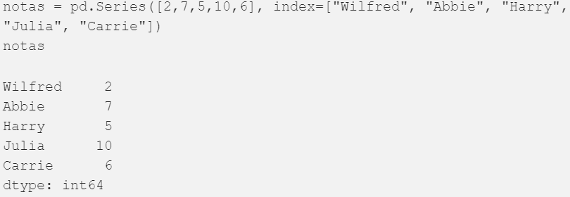
Pandas - Exemplos

Slide 19
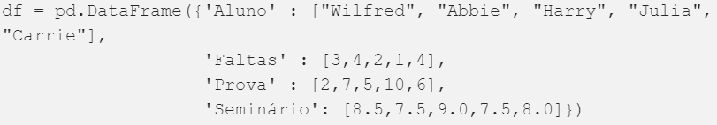
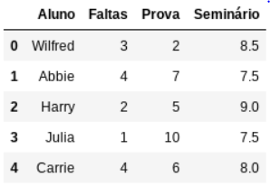
Pandas - Exemplos

Slide 20
PyCharm
IDE para Python
Desenvolvido pela JetBrains
Licença para estudantes: https://www.jetbrains.com/student/
Refatoração simplificada
Depurador muito completo

Slide 21
Bibliografia
Aguiar, V. Seus primeiros passos como Data Scientist: Introdução ao Pandas!. <https://medium.com/data-hackers/uma-introdu%C3%A7%C3%A3o-simples-ao-pandas-1e15eea37fa1>. Acesso em: 17/09/2018.
JetBrains. PyCharm - Python IDE for Professional Developers. Disponível em: <https://www.jetbrains.com/pycharm/>. Acesso em: 17/09/2018.
NumPy developers. NumPy. Disponível em: <http://www.numpy.org/>. Acesso em: 17/09/2018.
Python Data Analysis Library. Disponível em: <https://pandas.pydata.org/>. Acesso em: 17/09/2018.

